Slide 1

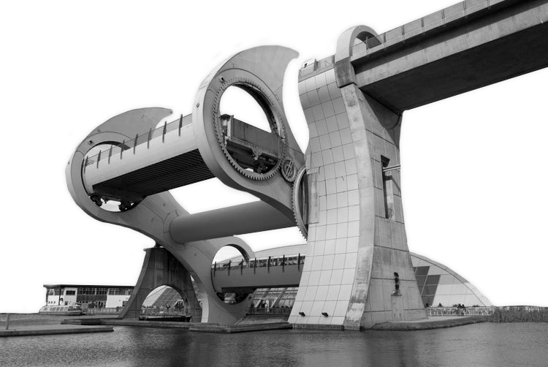


Desafíos de INNOVACIÓN en Ingeniería y Ciencias
CD1100 Sección 15
Sobre el Hito 3 escrito
En Ingeniería y Ciencias
Ariel Meller R. - Profesor
Diego Barahona (Admin) + Analy Quintanilla (Tec) – Auxiliares
Clara Escobar + Claudio Salcedo - Ayudantes

Slide 2
Hito 3, cosas a desarrollar… Uds. decidan cuáles son más relevantes
Profundizar en el problema u oportunidad. (Hito 1 y 2).
Entrevistas realizadas a expertos. (Nuevas)
Target y usuarios potenciales. ¿Quiénes son? ¿Ejemplos?
Ver soluciones existentes. (Profundizar).
Analizar Matriz de atributos v/s soluciones existentes.
Proponer ideas de potenciales soluciones (3 a 5).
(Que resuelvan la problemática descrita, a través de la generación de un producto o servicio). ¿Fotos?
Evaluación de la solución propuesta.
Evaluar según las 4 categorías vistas.
De las 3 posibles soluciones planteadas, escoger una de ellas, justificando su elección.
¿En qué se diferencia de las soluciones ya existentes?

Slide 3
Propuesta conceptual de la idea de solución.
Dibújela y luego… testear y averiguar interés de potenciales usuarios.
Aprendizajes y correcciones.
Experimento con la solución. (Lean Startup)
Desarrolle un prototipo de baja resolución.
Mostrar fotos de qué construyeron (dibujos, maquetas, etc).
Testear el prototipo frente a potenciales usuarios. Comentar qué aprendieron.
¿Qué hay que corregir del prototipo? ¿Qué cambiarían? ¿Es posible introducirlo al mercado?
Explicar la idea de emprendimiento. Fundamentar.
Proponer un Modelo Lean Canvas. (Ash Maurya).
¿Cálculo de servilleta? (MUY AL OJO). Es decir: Inversión, al ojo, requerida para iniciar. Costos por mes. Precio. Demanda y supuestos realizados.
Cuál es la conclusión final de todo el trabajo.
Errores cometidos. Aciertos, dudas, aprendizajes.
¿Conviene invertir en la solución propuesta? ¿Por qué? ¿De qué depende?
Bibliografía.
Anexos:
detalle entrevistas, fotos, evidencias, visitas a terreno, bosquejos, gráficos encuestas, normas legales, etc.

Slide 4
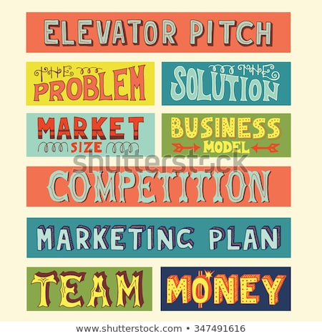
Fin

